Slide 1








МКДОУ №3 “Радуга”
Ветренко Юлия Сергеевна
Воспитание
ДОУ с семьей
гражданско-патриотической активностиу дошкольников
в системе взаимодействия

Slide 2




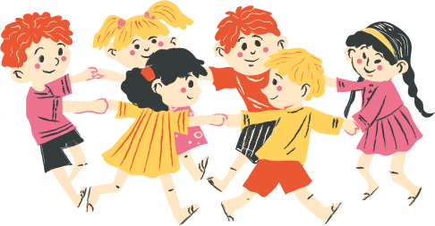
«Воспитание детей – самая важная область нашей жизни.
Наши дети – это будущие граждане нашей страны и граждане мира»
А. С. Макаренко

Slide 3

Одним из основных принципов дошкольного образования, определенных ФГОС дошкольного образования – приобщение детей к социокультурным нормам, традициям семьи, общества и государства, а также, сотрудничество образовательной организации с семьей.
Не случайно ФГОС дошкольного образования предусматривает два этих принципа во взаимосвязи, без которой их реализация стала бы не возможной.
Первая школа воспитания растущего человека – семья. Здесь он учится любить, терпеть, радоваться, сочувствовать. Любая педагогическая система без семьи – чистая абстракция.
Патриотические чувства закладываются в процессе жизни и бытия человека, находящегося в рамках конкретной социокультурной среды. Ребенок с момента рождения инстинктивно и естественно привыкает к окружающей его среде, природе и культуре. Таким образом, формирование у дошкольников любви к Родине с раннего периода следует считать этапом накопления ими социального опыта жизни в условиях малой родины, усвоения принятых норм поведения, взаимоотношений в семье, приобщения к миру родной культуры.

Slide 4
В своей работе с детьми и их родителями я неоднократно выявляла проблему: дети имеют поверхностные знания о родном крае, о Родине и стране в целом, государственной символике; родители не уделяют должного внимания проблеме патриотического воспитания дошкольников. Поэтому, не вызывает сомнения важность взаимодействия воспитателей и родителей. В процессе воспитания детей возникают различные проблемы нравственного, духовного, патриотического, эмоционального, речевого, физического развития, которые эффективно решать всем вместе.

Slide 5
Задачи:
- Воспитание у ребенка любви и привязанности к своей семье, дому, детскому саду, улице, городу.
- Формирование бережного отношения к природе и всему живому.
- Воспитание уважения к труду.
- Развитие интереса к русским традициям и промыслам, уважительное отношение к языку своего народа.
- Формирование элементарных знаний о правах человека.
- Расширение представлений о городах России.
- Воспитание гордости за свое Отечество, за символы государства, за свой народ.
- Развитие чувства ответственности и гордости за социальные и культурные достижения страны.
- Уважительное отношение к историческому прошлому Родины, своего народа, его обычаям и традициям.
- Формирование толерантности, чувства уважения к другим народам, их традициям.

Slide 6


Рабочая программа воспитания, как одно из средств для создания условий воспитания и защиты традиционных российских духовно-нравственных ценностей, формированию у обучающихся чувств патриотизма, гражданственности, укрепления института семьи, сохранения традиционных семейных ценностей, воспитания уважения к старшему поколению, регулирует деятельность и действия педагога во время пребывания детей в детском саду.
В соответствии с требованиями Федерального Закона № 304-ФЗ от 31.07.2020 «О внесении изменений в Федеральный закон «Об образовании в Российской Федерации» по вопросам воспитания обучающихся» в 2021 году возникла потребность разработки в детском саду рабочей программы воспитания.

Slide 7

Но главным институтом воспитания традиционно является семья. То, что ребенок в детские годы приобретает в семье, он сохраняет в течение всей последующей жизни.
Только привлекая родителей в образовательный процесс можно говорить об эффективности и целесообразности реализации системы патриотического воспитания.

Slide 8


В рамках нескольких взаимосвязанных модулей, в том числе решающих задачи патриотического и нравственного воспитания: «Моя семья. Моя Родина», «Я в мире людей», «Культура и красота», «Природа и я».

Slide 9

Воспитатели разрабатывают конкретные формы реализации воспитательного цикла на своей группе, определяют задачи и виды деятельности детей в каждой из форм работы, а также алгоритм действия взрослых.
Такое планирование повышает эффективность выполнения всех запланированных мероприятий, в том числе, совместных с родителями и социумом, активнее привлекать семьи к участию в учебно-воспитательном процессе, при этом обеспечивается максимально полноценное конструирование воспитательной среды, способствующей решению задач патриотического и семейного воспитания и достижению целевых ориентиров конкретной базовой ценности посоответствующему модулю.

Slide 10

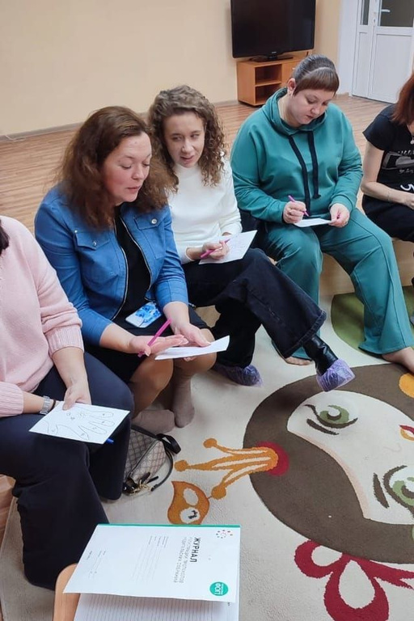
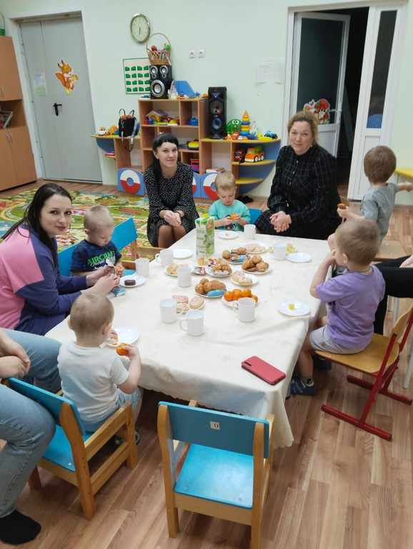
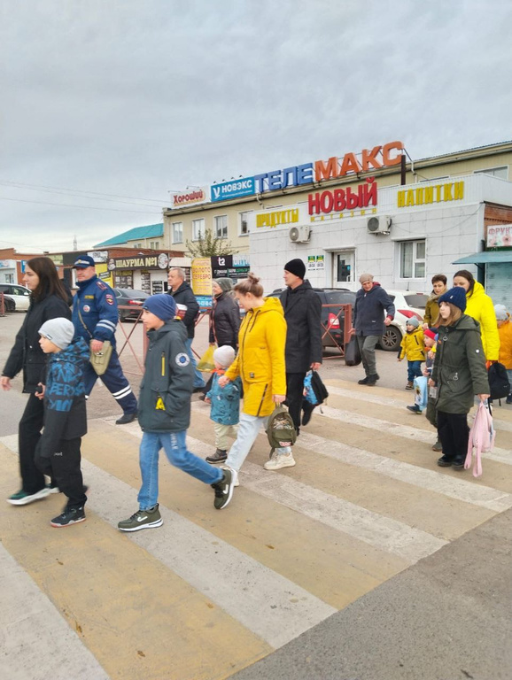
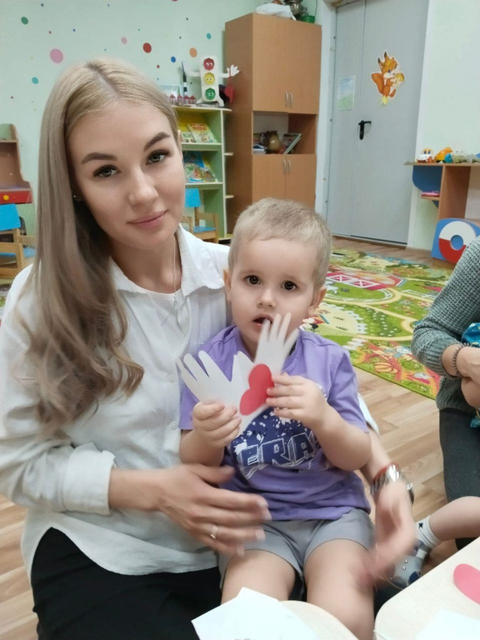
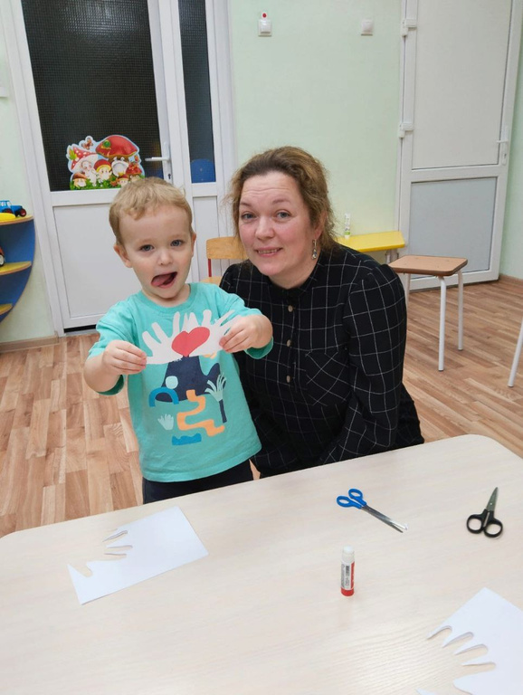
В организации моей работы с родителями наиболее результативными, интересными, востребованными стали следующие формы работы:
Родительские собрания - одна из наиболее эффективных форм повышения педагогической культуры родителей и формирования родительского коллектива.
Современные родительские собрания - прежде всего педагогическое просвещение родителей, это и консультации, и дискуссии, и семейные праздники. Особое внимание уделяется нетрадиционной методике проведения, принципам вариативности.

Slide 11
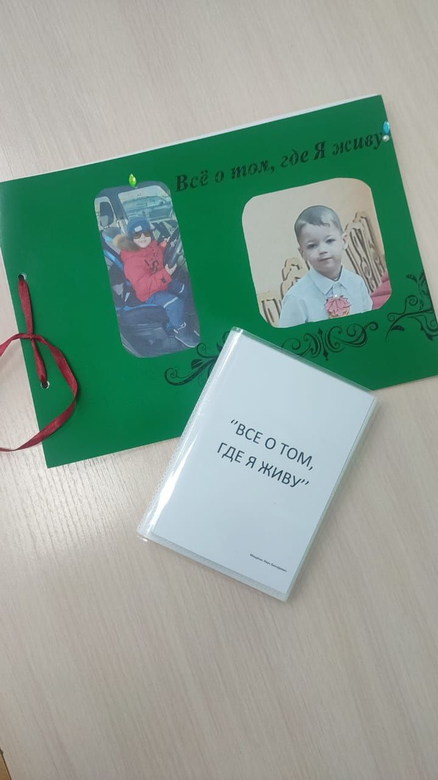
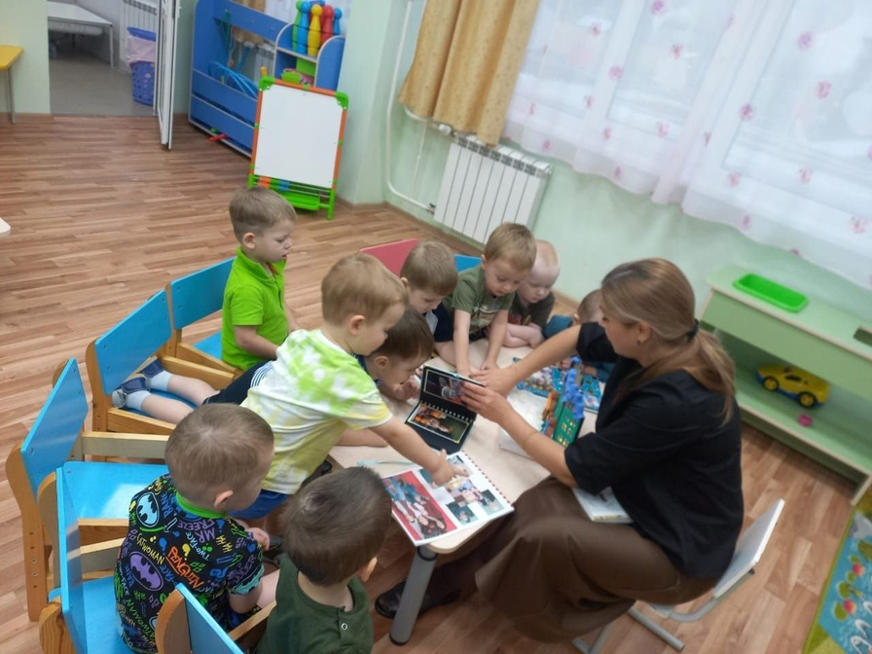
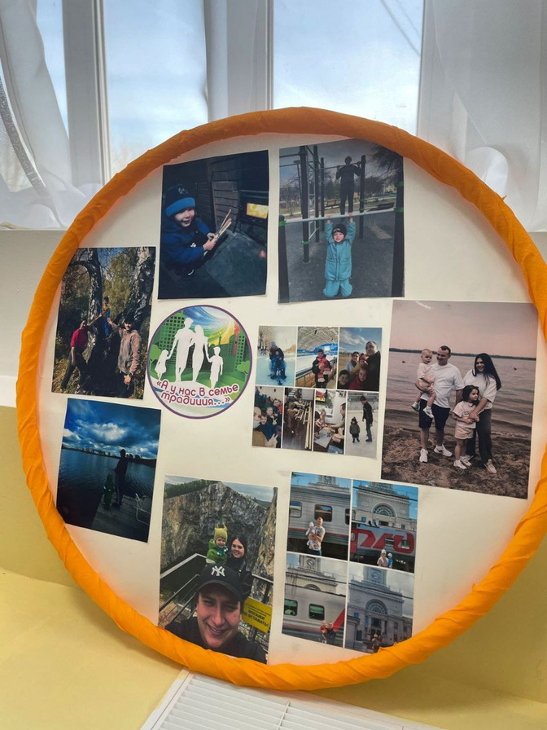
Фотовыставки, фотоальбомы, коллажи
Провожу различные фотовыставки, к организации которых обязательно привлекаются родители ребят.
Оформили фотовыставку: «Всех дороже мне она…. Это мамочка моя», Планируемые фотовыставки «Зимние забавы», «Самые отважные – мужчины наши важные!», «С днём защитника отечества!», «Милые, нежные – наши дорогие женщины», «Как мы готовились к светлой Пасхе», «Улица на которой я живу», «Лето, лето скажи нам, где ты?», фотоальбом «Моя семья – моё богатство!».

Slide 12
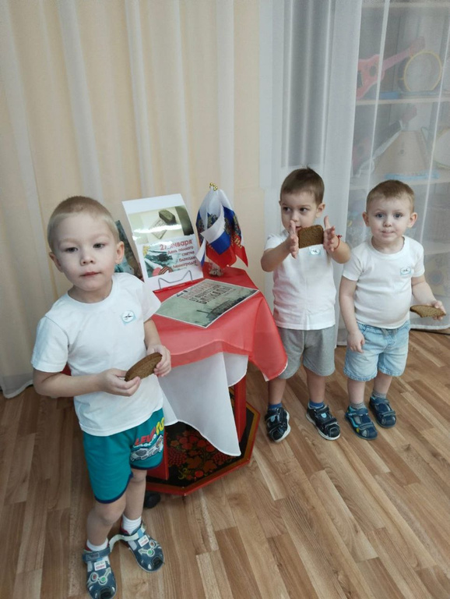
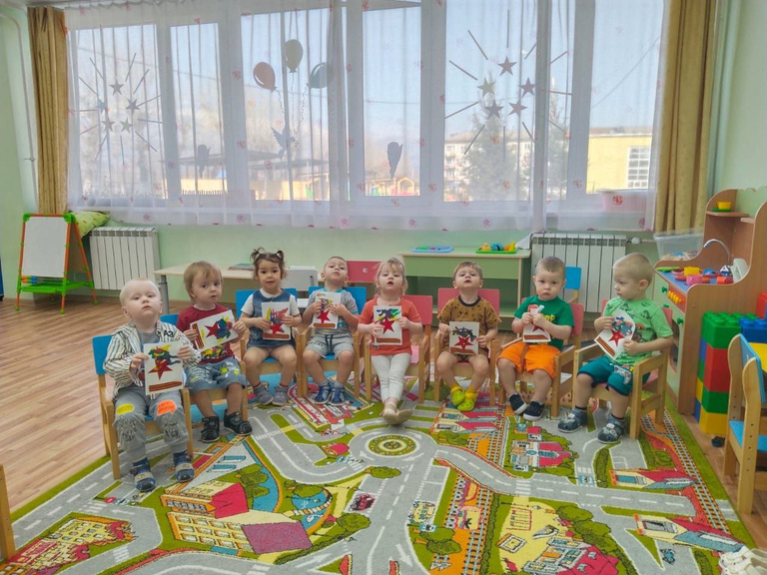
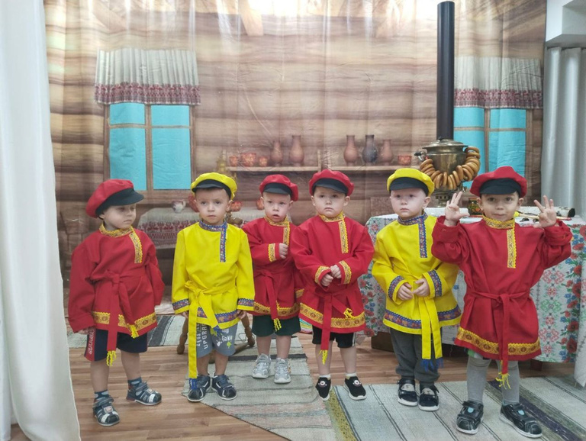
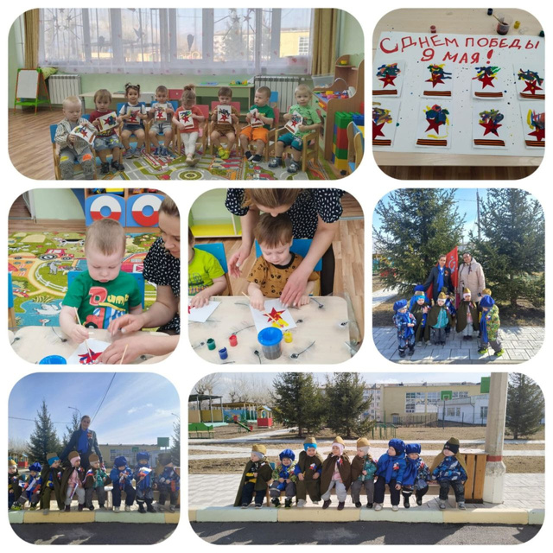
Организация конкурсов и викторин
Традиционно в нашем детском саду проходят конкурсы. Осенью -это «Чудо осень», «Базовые национальные ценности», зимой- «Вместо елки новогодний букет», весной ко дню Победы «Великой Победе посвящается»,

Slide 13
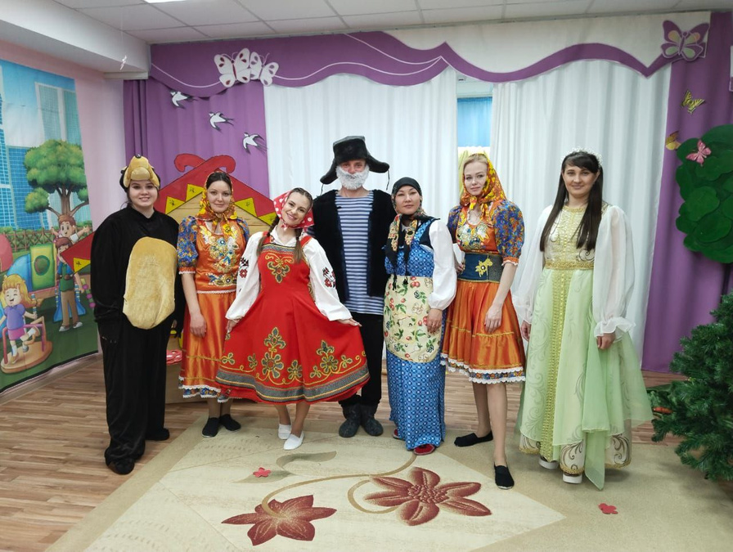
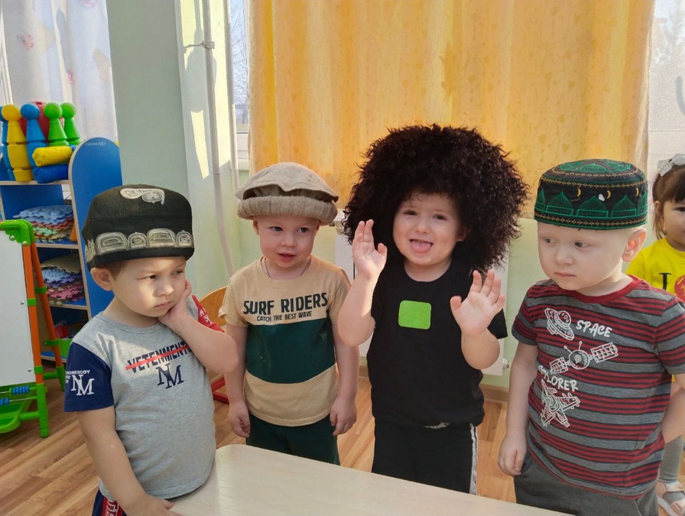
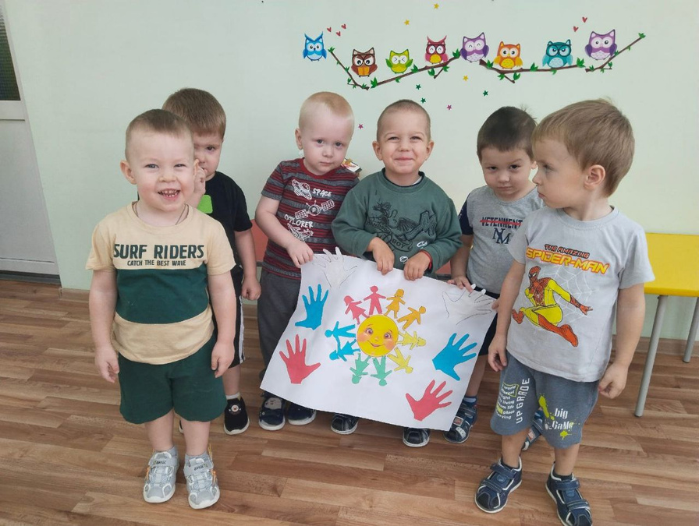
Праздники и спортивные развлечения
Родители привлекаются к организации праздничных мероприятий. Оказывают помощь в поиске и подготовке костюмов, разучивании репертуара. Праздник в детском саду это радость, веселье, торжество, которое разделяют и взрослые, и дети. Родители самые дорогие и близкие люди! Они видят, что дети гордятся ими, им хочется вместе с ними танцевать, петь.

Slide 14

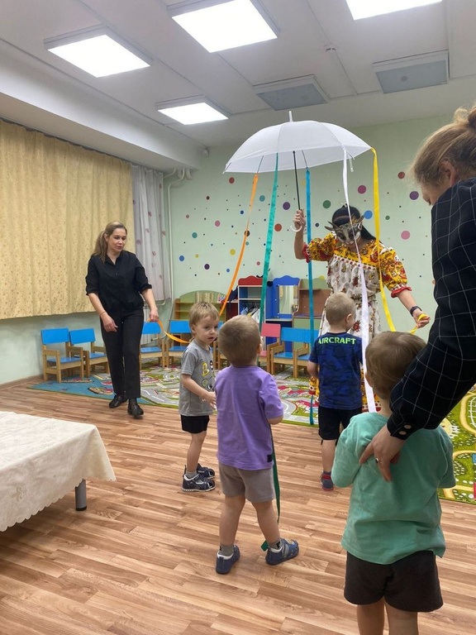
Формирование патриотических чувств проходит эффективнее, если детский сад устанавливает тесную связь с семьёй!
В патриотическом воспитании особенное значение имеет пример взрослых, близких людей. На конкретных примерах, фактах из жизни членов семьи необходимо проводить работу по ознакомлению с родным краем, начиная с того, что принято назвать «малой Родиной» и постепенно переходя к таким категориям как Отечество,
«долг перед Родиной» и т. д.

Slide 15

На сегодняшний день можно сказать, что работа с родителями по воспитанию у детей гражданско-патриотической активности, как, в принципе, и по другим направлениях, требует вовлечение как много больше семей в работу детского сада и большей активности родителей.

Slide 16
«Родители у нас народ прекрасный,
Смысл воспитания для них предельно ясен.
Ведь только творчество и труд,
Нам личность в будущем дадут!»
Спасибо за внимание!

